Slide 1

Bronnen met proeven (Nederland)
Marie A. (OF 2)

Slide 2

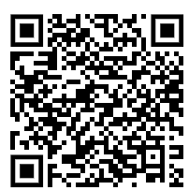
Scheikundeproefjes | Proefjes voor thuis | Science LinX | Rijksuniversiteit Groningen (rug.nl)

Slide 3
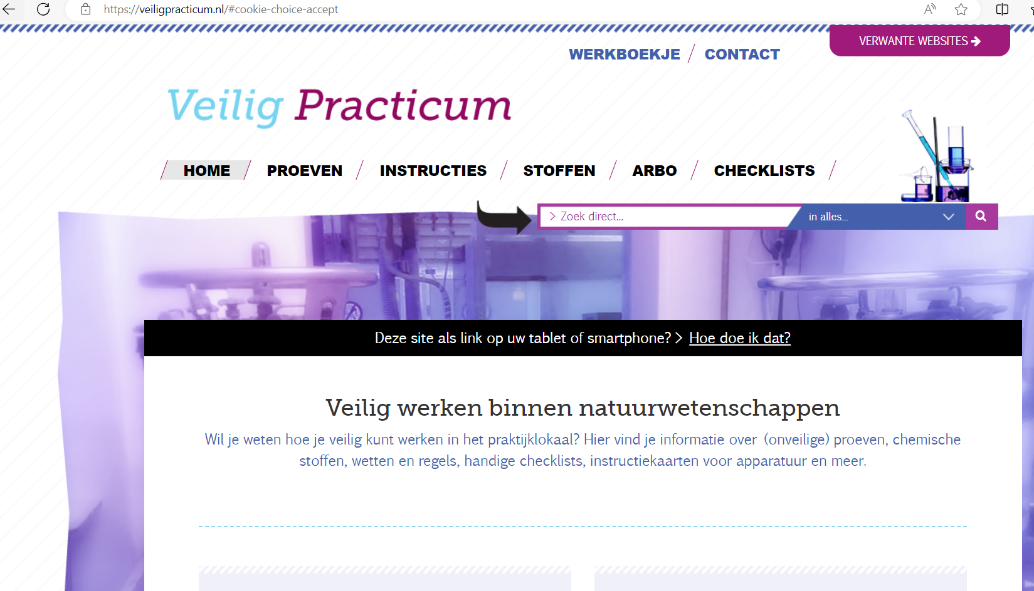
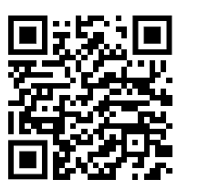
Home | Veilig practicum

Slide 4
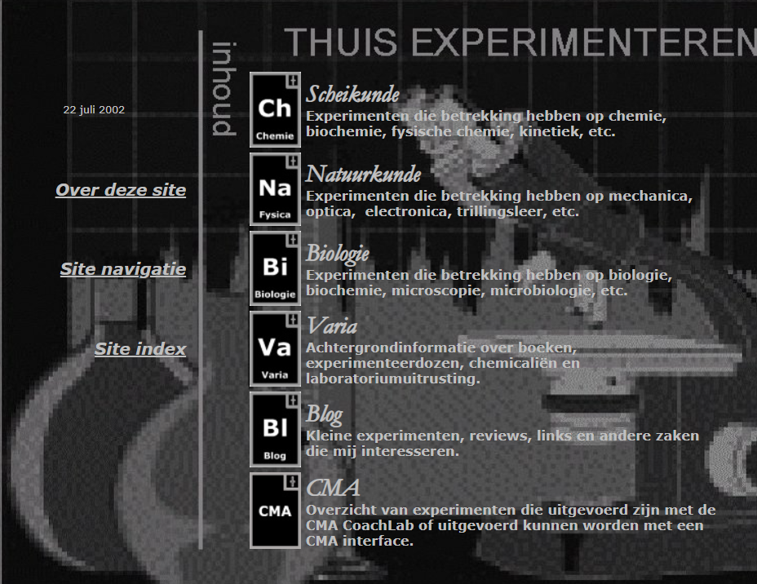
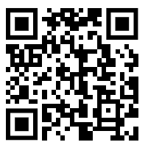
THUIS EXPERIMENTEREN

Slide 5
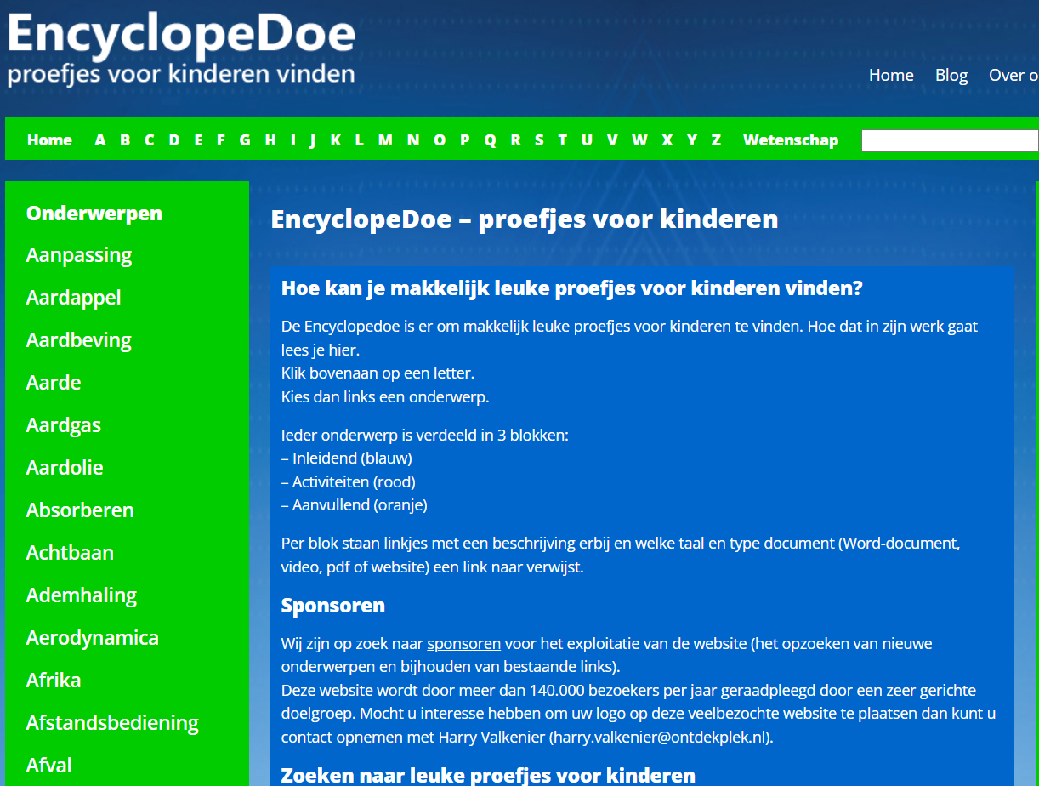
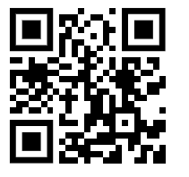
Encyclopedoe.nl

Slide 6

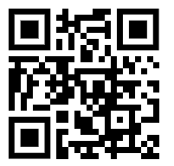
proefjes.nl - proefjes voor kinderen

Slide 7

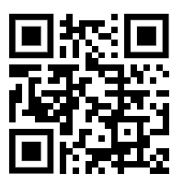
Home - C3

Slide 8
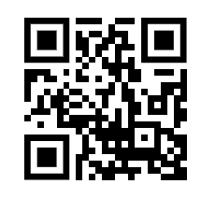
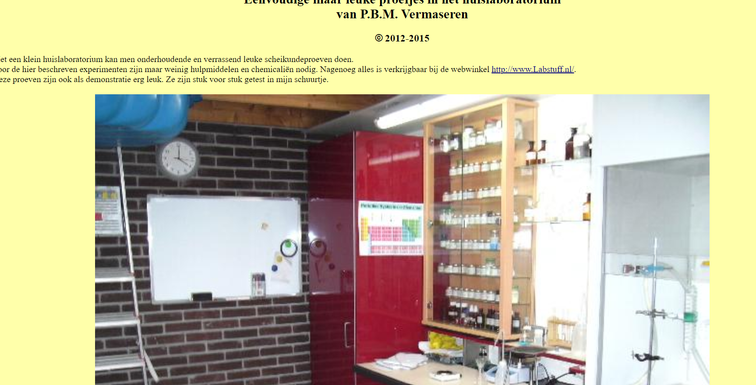
Scheikundeproefjes in het huislab (vermaseren.nl)

Slide 9

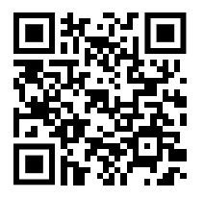
Downloads | NVON TOA

Slide 10
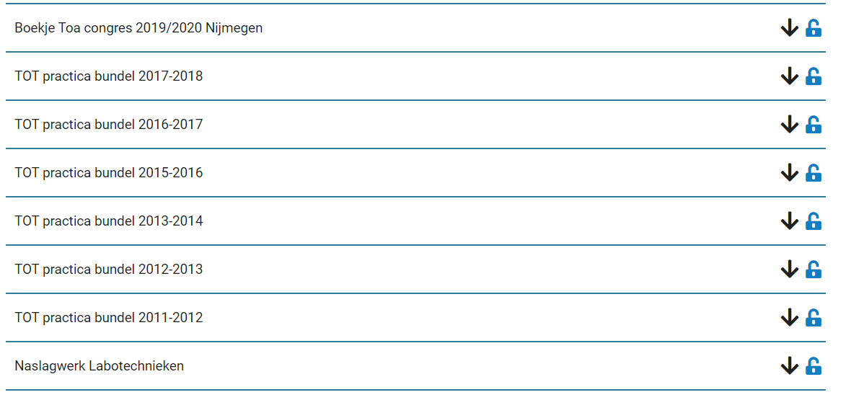
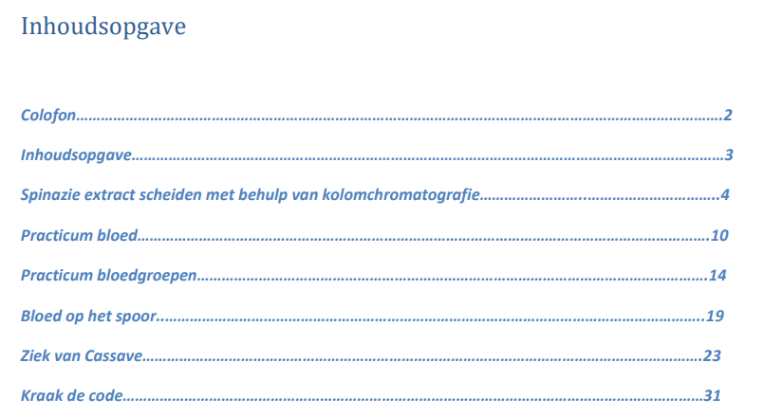
Diverse downloads | NVON TOA

Slide 11
